Slide 3
Notes:
Saludos, bienvenidos
https://pxhere.com/en/photo/1448915

Slide 4
La Biblia: La Llegada del Salvador
Lección 6:
Jesús Purifica el Templo y Nicodemo
Juan 2:13-3:21
Notes:
Haz seguro que se está grabando la clase (si se aplica).

Slide 5
Oremos
Amado Jesús, tú nos has enseñado que no aceptas una adoración externa que permite abusos como los condenados por Jesús en el templo. Pero también tienes otro mensaje para nosotros que es aún más importante. Ayúdame a creer siempre y solamente en ti, el Hijo que Dios envió en su amor para que yo tenga vida eterna contigo en el cielo. Amén.
Notes:
Saludos

Slide 6
Mostremos Respeto…
Llegando preparados
Siendo puntuales
A los profesores que nos sirven
A los compañeros en clase
En el grupo de WhatsApp

Slide 7
Actividad de apertura (10 minutos) El Templo del Nuevo Testamento

Slide 8
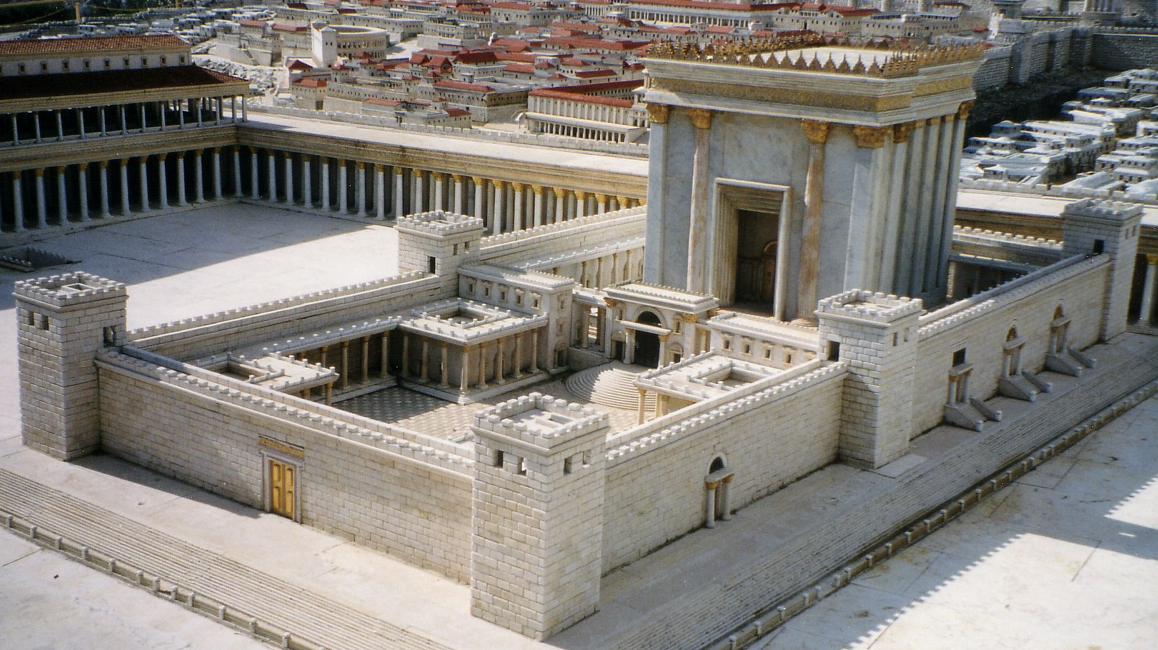
El templo de Herodes
Notes:
El primer templo en Jerusalén fue construido por Salomón. Fue destruido por los babilonios. Lo volvieron a construir en los días de Esdras.
La ampliación y remodelación del templo llevó más de ochenta años y no se terminó hasta sesenta años después de la muerte de Herodes.
El templo construido por Herodes era un logro magnífico. Uno de sus discípulos dijo a Jesús: “¡Mira Maestro! ¡Qué piedras! ¡Qué edificios! ¿ves todos estos grandiosos edificios?” (Mc 13:1). Herodes primero amplió el monte Moria, construyó sus pendientes y una plataforma que tenía más o menos 400 m de largo y 250 m de ancho.
Alrededor de la orilla de la plataforma construyó grandes pórticos, áreas techadas y sostenidas por filas de hermosas columnas. Hacia el este, y viendo hacia el valle Cedrón, estaba el Pórtico de Salomón. A la sombra, debajo de este pórtico cubierto, Jesús enseñó a la gente con mucha frecuencia (Juan 10:22). Después de su ascensión, los primeros cristianos siguieron reuniéndose allí (Hechos 5:12).
En un edificio en la parte sur del pórtico estaban los cambistas que se sentaban allí con los compradores y vendedores (Mc 11:15-16). En ese mismo edificio, el Consejo en pleno tenía su lugar normal de reuniones (Hechos 5:21ss). En el pórtico en la esquina sudeste, había una gran caída hasta el fondo del valle Cedrón. A esta área se le llamaba "el punto más alto del templo". Aquí el diablo llevó a Jesús y le dijo que se tirara desde allí (Mt 4:5). En la esquina opuesta, al noroeste, los soldados romanos vigilaban lo que sucedía en la fortaleza Antonia. Desde aquí los guardias corrieron a rescatar a Pablo cuando una muchedumbre lo estaba linchando (Hechos 21:31- 32).

Slide 9
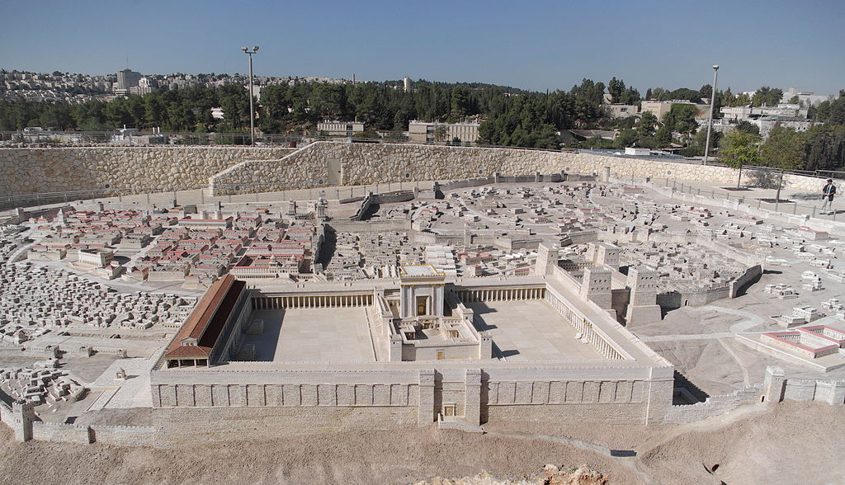
El Templo de Herodes
Notes:
Dentro de los pórticos estaban los patios del templo. El área más grande era el patio de los gentiles y era la única área a donde una persona no judía podía entrar. Había grandes rótulos que advertían que el castigo de ir más allá sería la muerte. Los judíos tenían una guardia especial del templo, un grupo de policías judíos, que mantenían el orden y hacían respetar la conducta apropiada en el área del templo (Hechos 4:1). A las mujeres judías se les permitía entrar en el patio siguiente, llamado el patio de las mujeres, pero nada más hasta allí podían llegar. En esta área se depositaban las ofrendas (Marcos 12:41). A los hombres judíos se les permitía ir todavía más allá en lo que se conocía como el patio de Israel. Más allá de esto estaba el patio de los sacerdotes donde se encontraban el altar para los holocaustos y el gran lavabo de los sacerdotes.
Por último, estaba el templo mismo. Éste estaba formado de las mismas dos partes que la antigua Tienda de reunión. Sólo a los sacerdotes se les permitía entrar al primer cuarto, al Lugar Santo. Separado por una cortina gruesa del Lugar Santo estaba el Lugar Santísimo, donde se guardaba el arca del pacto. La cortina entre esas dos áreas fue la que se rompió a la mitad al momento de la muerte de Jesús, simbolizando con eso que su muerte había vuelto a abrir el acceso a la presencia de Dios para todos los creyentes (Mt 27:51).
Thompson, Glen. Fondo Bíblico, p.150 https://wels2.blob.core.windows.net/cpv-recursos/FondoBiblico.pdf

Slide 10
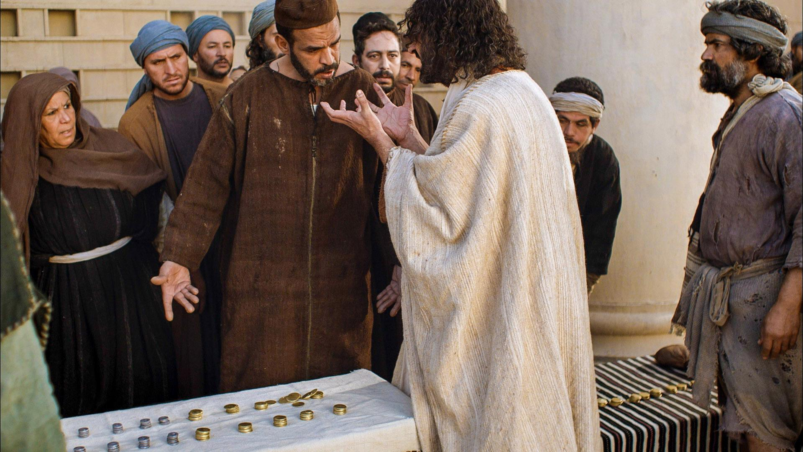
Considerar- Juan 2:13-3:21

Slide 11
Considerar- Juan 2:13-3:21
¿Quiénes son los personajes de esta historia?
Notes:
a. Jesús; los cambistas, los discípulos, los judíos; los muchos que creyeron en Jesús al ver las señales
b. Nicodemo: Un fariseo muy importante; defendió a Jesús delante de los fariseos y fue criticado por eso; apoyó en sepultar a Jesús

Slide 12
Considerar- Juan 2:13-3:21
2. ¿Cuáles son los objetos de esta historia?
Notes:
a. Los animales: ovejas, bueyes, palomas
b. Un azote de cuerdas; las monedas y las mesas

Slide 13
Considerar- Juan 2:13-3:21
3. ¿Dónde ocurrió esta historia?
Notes:
Jesús subió a Jerusalén; en el templo

Slide 14
Considerar- Juan 2:13-3:21
4. ¿Cuándo ocurrió esta historia?
Notes:
a. Antes de la Pascua
b. Nicodemo vino de noche a ver a Jesús

Slide 15
Considerar- Juan 2:13-3:21
5. ¿Cuál es el problema?
Notes:
a. Han convertido el templo en un mercado
b. Nicodemo es fariseo, pero no entiende el reino de Dios

Slide 16
Considerar- Juan 2:13-3:21
6. ¿Cuáles eventos ocurrieron en esta historia? Contemos la historia juntos.
Notes:
Deje que cuenten la historia. Solo hay que guiarlos cuando se desvíen, se confunden, o pasan por alto algo de importancia.

Slide 17
Considerar- Juan 2:13-3:21
7. ¿Se resuelve el problema que mencionamos? ¿Cómo?
Notes:
a. Jesús limpia el templo
b. Jesús proclama la salvación a Nicodemo

Slide 18
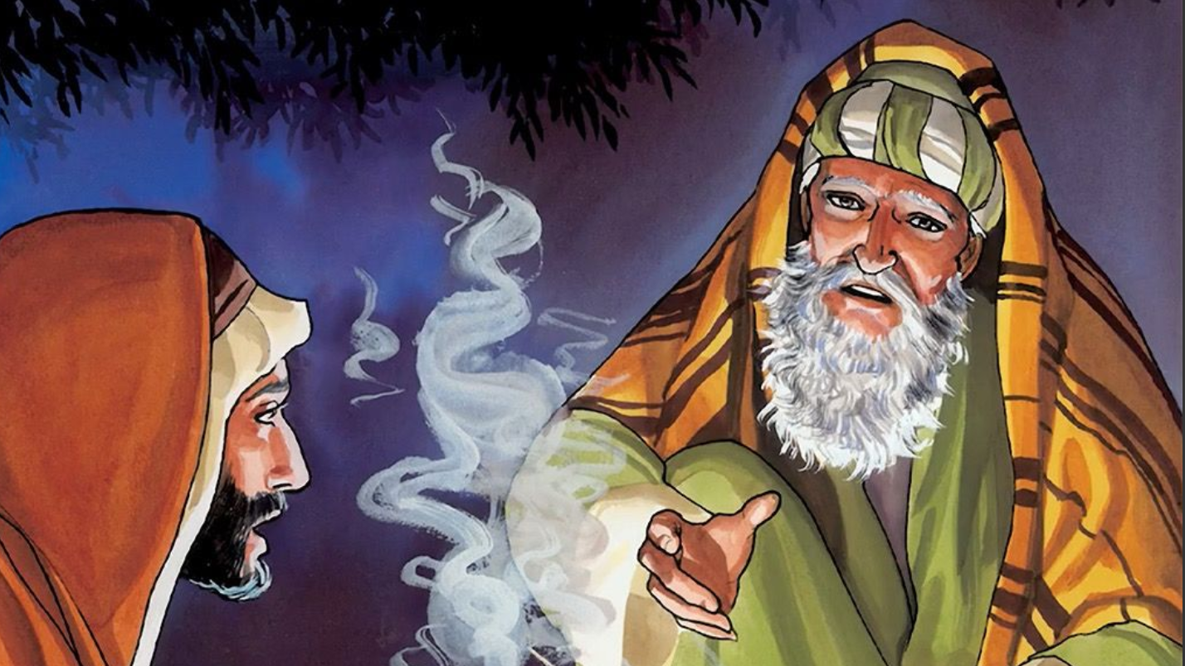
Consolidar- Juan 2:13-3:21

Slide 19
Consolidar- Juan 2:13-3:21
1. ¿De qué se trata la historia?
Notes:
a. Jesús purificó el templo de vendedores y cambistas y enseñó el evangelio a Nicodemo.

Slide 20
Consolidar- Juan 2:13-3:21
2. ¿Qué pecado me enseña a confesar esta historia?
Notes:
Fácilmente pierdo lo esencial y no soy celoso por la obra de Dios.
Jesús se enojó de manera justa, y no pecó en su enojo. Yo sí me dejo llevar por el enojo y caigo en pecado en momentos de ira.
O estudiamos la Biblia sin entender lo básico, como Nicodemo.

Slide 21
Consolidar- Juan 2:13-3:21
3. ¿Dónde veo el amor de Dios en esta historia?
Notes:
a. La pasión de Jesús por la casa y la obra de su Padre- su perfección toma el lugar de mis debilidades.
b. Dios dio a su Hijo unigénito para que yo creyera en él y tuviera la vida eterna.

Slide 22
Consolidar- Juan 2:13-3:21
4. ¿Qué me enseña Dios a pedir y hacer por gratitud a él?
Notes:
a. A hacer lo posible para que la iglesia se enfoque en la palabra, en la adoración, y en la oración.
b. A predicar las buenas nuevas de Juan 3:16 a cuantas más personas sea posible.

Slide 23
Consolidar- Juan 2:13-3:21
5. ¿Cuándo sería buena situación para compartir este mensaje?
Notes:
a. Lo del templo: cuando las finanzas y los negocios de una iglesia reciben más atención que la palabra y la oración.
b. Lo de Nicodemo: con alguien que no conozca el camino a la salvación

Slide 24
Temas Importantes: (20 minutos) Jesús se enojó en el templo: ¿No es pecado enojarse?
Notes:
Jesús no rompió ningún mandamiento de Dios. Corrió los animales, pero no abusó de ellos. En su enojo, no pecó.
Sentir emociones no es necesariamente pecado. Dios nos creó con emociones: gozo, enojo, alegría y tristeza… Si el enojo es por motivos egoístas o con un sentido de venganza personal, entonces sí sería pecaminoso. Pero si el enojo es porque alguien ha ofendido a Dios movido por su pecado, en ese caso es un enojo justo. El enojo de Jesús no fue por egoísmo ni por otro motivo pecaminoso. Fue por su celo por la casa de su Padre – un motivo justo y santo. “Enójense, pero no pequen” (Efesios 4:26).

Slide 25
Identificar
Validar
Alinearme
Notes:
Primero, le confesamos a Dios que hemos caído en la ira pecaminosa, hemos perdido control de nuestras emociones.
Confiamos en Jesucristo, quien nunca se dejó llevar por sus emociones, nunca cayo en pecado por su enojo. Él dio su vida para que la ira justa de Dios no cayera sobre nosotros. Él nos ha perdonado.
Una técnica práctica para que un creyente pueda manejar las emociones: I.V.A. En algunos países IVA es una abreviatura para los impuestos que se cobran en una compra (Impuestos Valor Añadido). Vamos a usar las mismas letras para algo distinto:
Identificar: ¿Qué es lo que siento? ¿Frustración? ¿Enojo?
Validar: La emoción en sí en muchos casos se basa en algo legítimo. No es para justificarse, solo es para entender el “por qué” de la emoción. Por ejemplo, “Es entendible sentirme así porque me hicieron daño,” o “porque no he dormido bien y estoy bajo mucha presión en el trabajo,” o “estoy frustrado porque dieron su palabra y no la cumplieron.”
Alinear- Me pregunto, “¿Qué quiere Dios que yo haga en esta situación? ¿Qué me dice en su palabra acerca de…? ¿Qué versículo bíblico me ayuda en esta situación?” Por ejemplo, “Siento ansiedad. Pues, Dios me fortalece con las palabras de 1 Pedro 5:7 “Descarguen en él todas sus angustias, porque él tiene cuidado de ustedes.” Y busco refugio en la palabra de Dios, para que el Espíritu guíe mis acciones y mis palabras. Me acerco a él en oración para pedir su ayuda.

Slide 26
Notes:
Aquí en esta historia Jesús “choca” con los fariseos. ¿Quiénes eran los fariseos?
Parece que tienen sus orígenes con un grupo llamado los “jasideos,” o “los separados.” Era un grupo que luchaba por quedarse fiel a la ley de Dios y a las tradiciones judías cuando llegaron los griegos y los romanos a Judea.
Los fariseos eran el grupo más grande, más influyente, y más estricto. Sus creencias se centraban en la ley de Moisés y en las muchas tradiciones.
Cuando llegó Jesús, la mayoría no creyó en él por tener sus corazones duros. Acusaban a Jesús de muchas cosas, lo criticaban, le tendían trampas, y buscaban formas de matarlo. Enfatizaban la ley ceremonial del Antiguo Testamento, pero no les importaba obedecer a Dios en las cosas básicas. O sea, se enojaban con él por sanar a alguien en el día sábado, sin darse cuenta de su propia falta de misericordia y amor para con Dios y hacia su prójimo.
En Mateo 23 Jesús los regaña, porque guardaban “la letra de la ley,” negaron su verdadero propósito.
No veían su propio pecado e incapacidad de cumplir la ley. Se hicieron arrogantes y creídos (envanecidos).
Nicodemo, Saulo/Pablo y otros fariseos, sí llegaron a creer en Jesús.

Slide 27
La Tarea
Ver el siguiente video para la lección 7
Leer Lucas 4:14-30 en sus Biblias
Notes:
https://pxhere.com/en/photo/847459

Slide 28
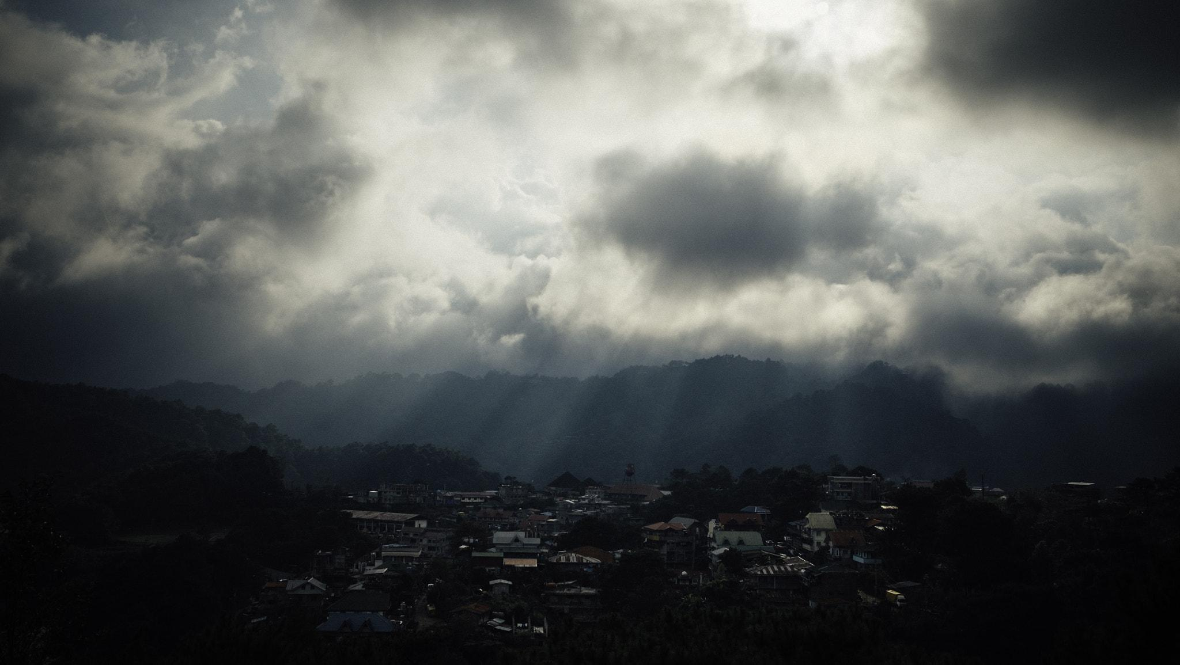
La Oración
Notes:
https://upload.wikimedia.org/wikipedia/commons/e/ee/Answered_Prayer_%28165923671%29.jpeg
Oración de clausura- Ex corde

Slide 29
El Propósito de Academia Cristo
Capacitación para cumplir la Gran Comisión.
Crecer en la Palabra
Llevar la Palabra a otros.
Notes:
Academia Cristo brinda capacitación para cumplir la Gran Comisión de Jesucristo (Vayan y hagan discípulos de todas las naciones), ayudándoles a crecer en la palabra para llevar la Palabra a otros.
Nos dedicamos a ayudarles en conocer y entender las Escrituras, porque allí el Espíritu nos muestra el pecado, y allí conocemos la gracia de Jesucristo.
Y luego, ese conocimiento del amor de Cristo no se puede quedar con nosotros. Jesucristo nos llama a llevar la palabra a otros.

Slide 30
“Quiero juntar un grupo. ¿Pueden orientarme?”
Hable con su profesor
Orientación: Grupo Sembrador
>>No dejemos de congregarnos, como es la costumbre de algunos, sino animémonos unos a otros; y con más razón ahora que vemos que aquel día se acerca.<< (Hebreos 10:25)
Notes:
Algunos nos han comentado:
Deseo juntar un grupo de personas para compartir lo aprendido y para estudiar la palabra donde vivo. ¿Pueden orientarme?
Claro que sí. Nuestros profesores los pueden orientar o dirigirlos a uno de nuestros asesores quienes les ayudarán en formar un Grupo Sembrador.
Un grupo sembrador existe para crecer juntos en las Buenas Nuevas de Jesucristo. Estudiamos la Palabra, oramos, nos amamos el uno al otro, y alabamos al Señor. El Grupo Sembrador es el primer paso de plantar una iglesia.
En algunos casos se puede hacer una consulta presencial con uno de nuestros asesores, sin costo alguno.
Si le interesa plantar un Grupo Sembrador, hágaselo saber a su Profesor o cualquier de nuestros asesores.
Somos de Cristo. Y los cristianos se juntan. >>No dejemos de congregarnos, como es la costumbre de algunos, sino animémonos unos a otros; y con más razón ahora que vemos que aquel día se acerca.<< (Hebreos 10:25)

Slide 31
Deseo unirme a ustedes. ¿Cómo se hace?
Hable con su Profesor
Se establece Unidad Doctrinal
>>Hermanos, les ruego por el nombre de nuestro Señor Jesucristo, que se pongan de acuerdo y que no haya divisiones entre ustedes, sino que estén perfectamente unidos en un mismo sentir y en un mismo parecer.<< (1 Corintios 1:10)
Notes:
Deseo unirme a ustedes. ¿Cómo se hace?
Hable con su Profesor. Los puede orientar en cómo empezar el proceso para establecer Unidad Doctrinal.
Para nosotros es importante que prediquemos el mismo mensaje, y que tengamos las mismas creencias. Así podemos colaborar y apoyarnos mejor, así como dice el Apóstol Pablo:
>>Hermanos, les ruego por el nombre de nuestro Señor Jesucristo, que se pongan de acuerdo y que no haya divisiones entre ustedes, sino que estén perfectamente unidos en un mismo sentir y en un mismo parecer.<< (1 Corintios 1:10)
Nota para los profesores: Si alguien menciona especificamente el deseo de unirse en acuerdo doctrinal o de formar un grupo sembrador, se le pide hacer dos cosas:
1) Avisar de inmediato al director estudiantil (Andrew Johnston), director académico (Joel Sutton) o cualquier de nuestros misioneros o representantes de Academia Cristo.
2) Notarlo en el informe al final de la clase.

Slide 32
Notes:
Despedidas

